Slide 1

Redux知识分享
商业计划
北冥星眸-孙彬

Slide 2
章节
Redux简单介绍
Redux是如何工作的
相关中间件

Slide 3
Redux简单介绍
主要解决什么问题
四大核心概念
三大原则

Slide 4
主要解决什么问题-动机
前端单页应用日趋复杂，需要管理较多的状态和数据
多个model和多个view的变化可能相互影响，难以管理
限制变化，让State的变化可管理

Slide 5
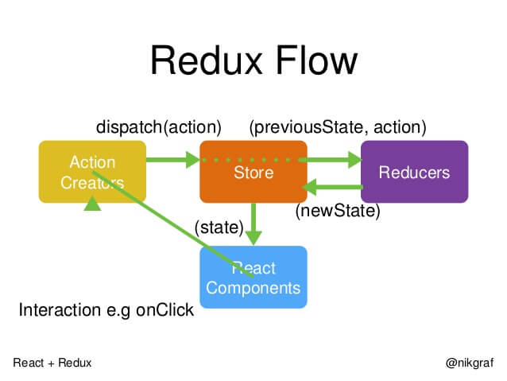
四大核心概念
Store-核心类
Action-行为+数据
Reducer-处理函数
State树-状态树
Component-组件

Slide 6
工作流程
1)用户发出Action
store.dispatch(action);
2)Store自动调用Reducer，并且传入两个参数：当前 State和收到的Action。Reducer会返回新的State。
//todoApp为具体的reducer方法
let nextState = todoApp(previousState, action);
3)State 一旦有变化，Store 就会调用监听函数。
//设置监听函数
store.subscribe(listener);
4)listener可以通过store.getState()得到当前状态。如果使用的是React，这时可以触发重新渲染View。
function listerner() {
let newState = store.getState();
component.setState(newState);
}

Slide 7
具体场景简单介绍
state
没有修改器的Model,限制更新的方式，使变化可控
{
todos: [{
text: 'Eat food',
completed: true
}, {
text: 'Exercise',
completed: false
}],
visibilityFilter: 'SHOW_COMPLETED'
}

Slide 8
具体场景简单介绍
action
普通对象，描述一个行为事件，携带事件名称和参数
{ type: 'ADD_TODO', text: 'Go to swimming pool' }
{ type: 'DEL_TODO', index: 1 }
{ type: 'SET_VISIBILITY_FILTER', filter: 'SHOW_ALL' }

Slide 9
具体场景简单介绍
reducer
只是一个接收 state 和 action，并返回新的 state 的函数
function todos(state = [], action) {
switch (action.type) {
case 'ADD_TODO':
return {
...state, //保留原来的
todos: state.concat([{ text: action.text, completed: false }]) //改变的
};
case ''SET_VISIBILITY_FILTER'':
return ...;
default:
return state;
}}

Slide 10
具体场景简单介绍
listener(component)
监听器，解决state改变后，如何通知页面
store.subscribe(listener);

Slide 11
三大原则
单一数据源
整个应用的 state 被储存在一棵 object tree 中，并且这个 object tree 只存在于唯一一个 store 中。单一的 state tree ，使“撤销/重做”这类功能也变得容易实现。
State 是只读的
唯一改变 state 的方法就是触发 action，action 是一个用于描述已发生事件的普通对象。
Action 就是普通对象而已，因此它们可以被日志打印、序列化、储存、后期调试或测试时回放出来。
Reducer必须为纯函数
同样的输入，必定得到同样的输出。可以一个也可以多个。

Slide 12
Redux是如何工作的？
外部流程图
内部结构图
内部流程图
主要代码阅读

Slide 13
外部流程图

Slide 14
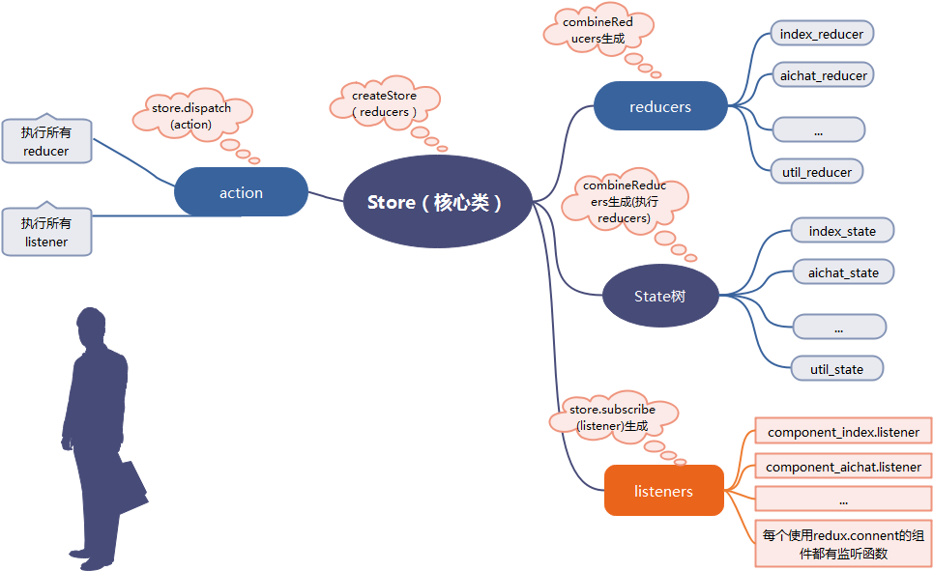
内部结构图

Slide 15
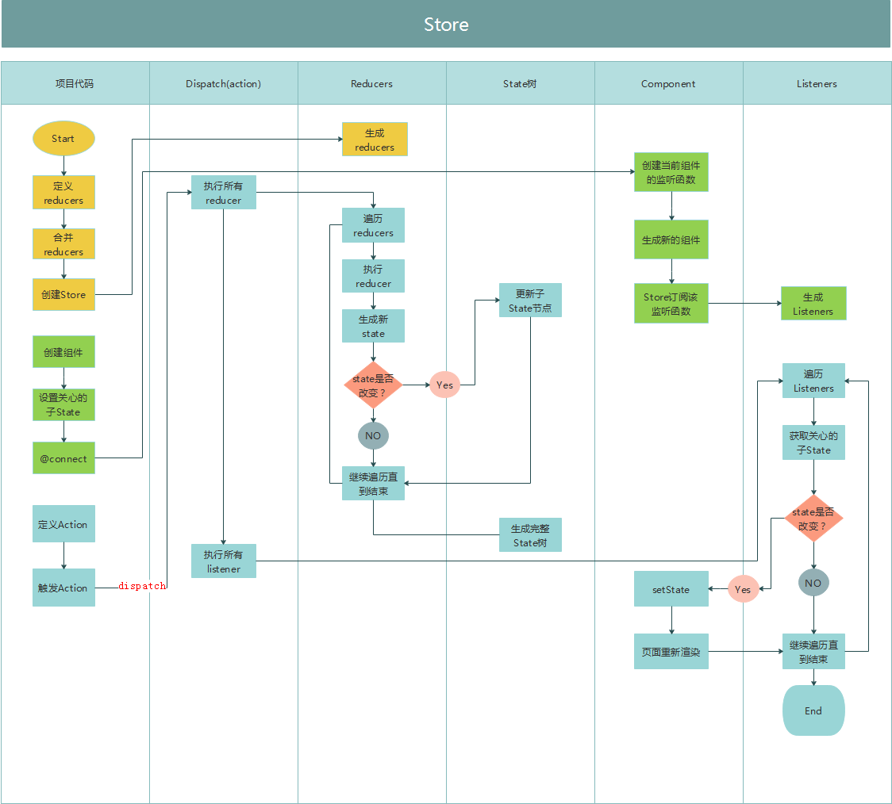
内部流程图
浅比较（对象地址比较）：
1)Reducers执行的过程中，每个reducer生成的子state也只和原state进行对象本身是否改变的比较，不关心对象内部的值。
2)Listener监听函数只比较执行reducers后的state是否和原来是同一个对象，不关心对象内部的值是否改变，所有reducer函数中，必须返回新的对象，不能修改原对象内部的值。

Slide 16
主要代码阅读
Store
Reducer
Component
Action
Listener

Slide 17
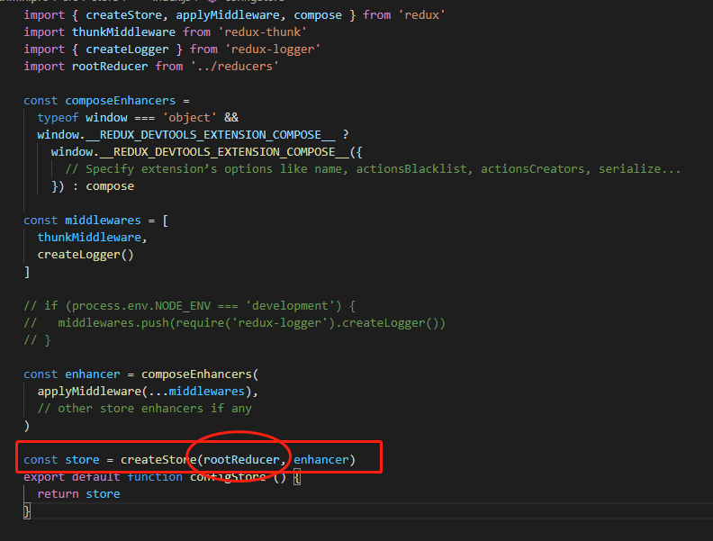
主要代码阅读—Store

Slide 18
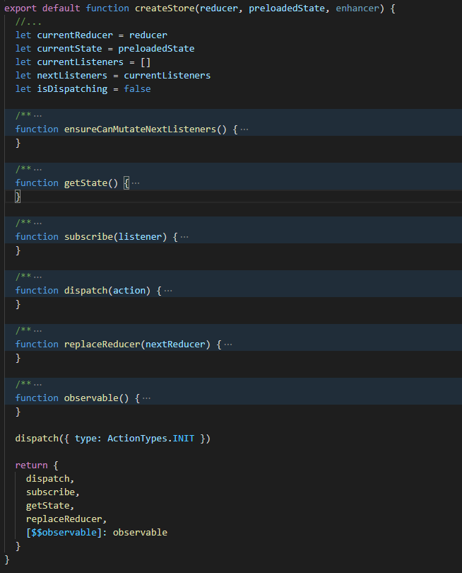
主要代码阅读—Store
store对象主要包含以下内容:
subscribe: store的订阅函数，用于component组件的注册监控函数
getState:获取store中的state树的根对象
dispatch:触发action

Slide 19
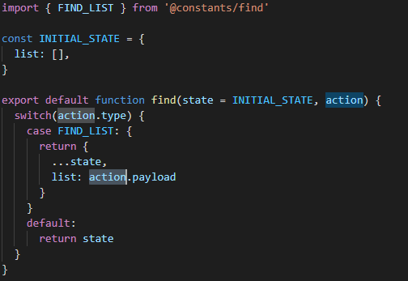
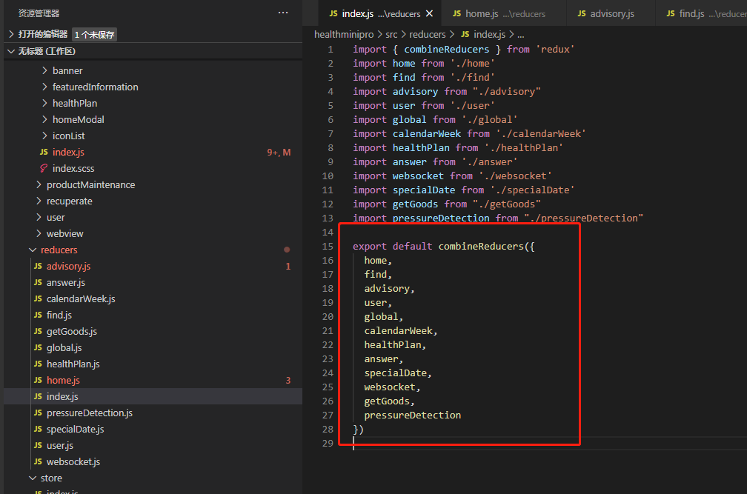
主要代码阅读—Reducer

Slide 20
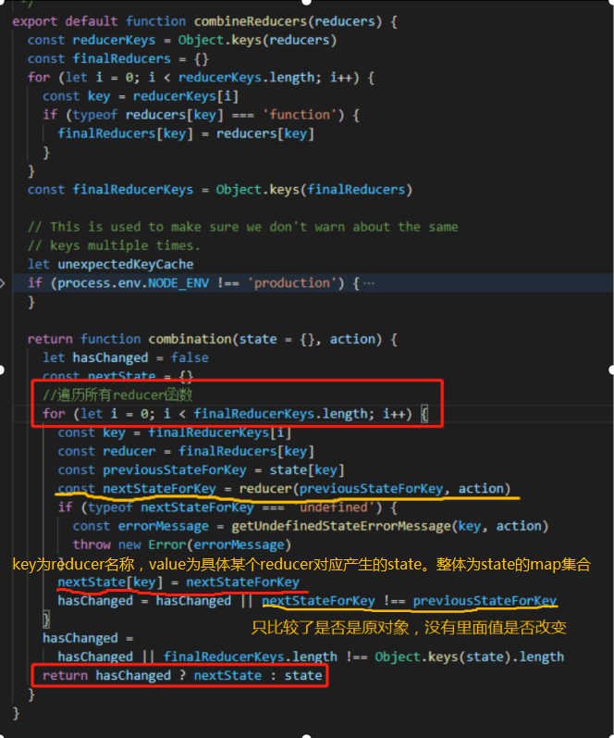
主要代码阅读—Reducer
1)根据业务功能或页面模块可以定义多个reducer方法
2)使用combineReducers函数生成一个汇总的reducers函数对象

Slide 21
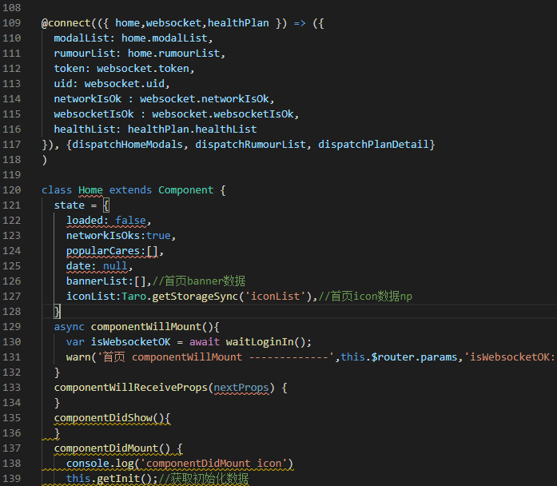
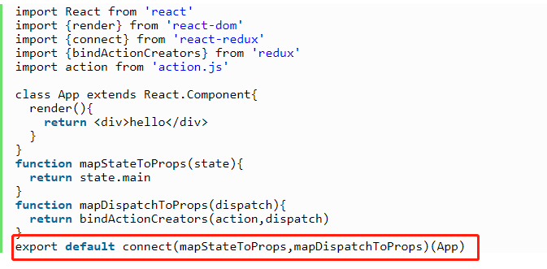
主要代码阅读—Component
@connect(...) class Home extends Component { ... }
上面是简单写法 connect(mapStateToProps,mapDispatchToProps)(App)返回了一个根据原始组件，生成的一个新组件，这个组件可以使用redux的特性

Slide 22
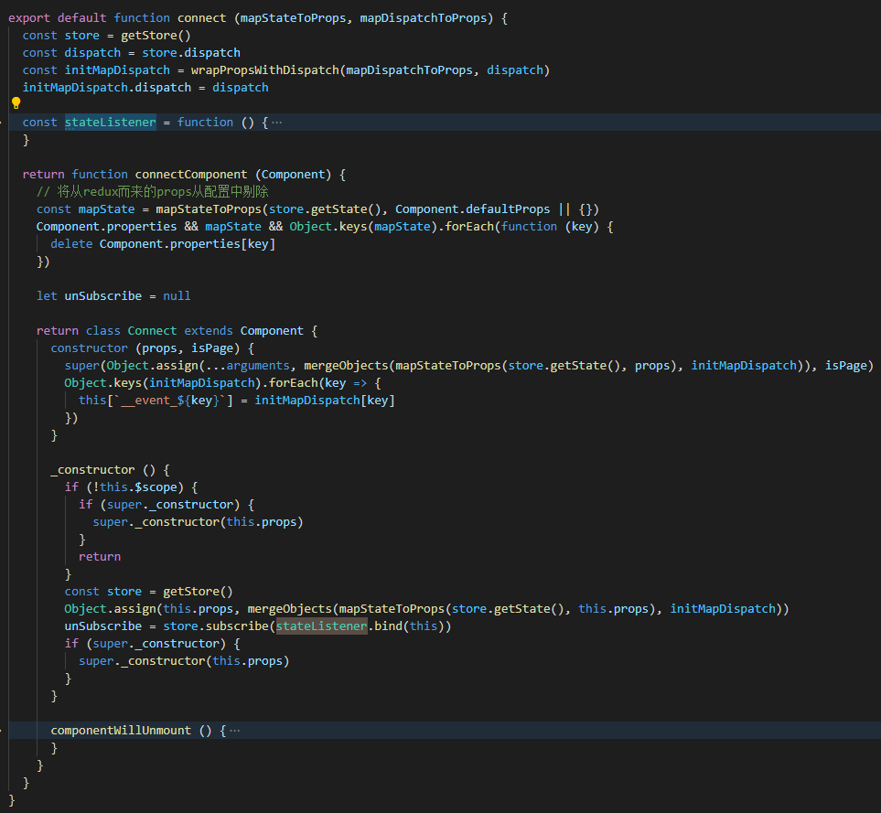
主要代码阅读—Component
Connect的作用
本身是一个函数，返回值也是一个函数
返回的函数可以传入一个组件作为参数，调用后生成一个新的组件
export default connect(mapStateToProps,mapDispatchToProps)(App)
具体主要流程：
生成监听函数stateListener
生成一个新的组件类，在新的组建类的构造函数中调用store的订阅监听函数的方法，传入刚生成的监听函数stateListener
store.subscribe(stateListener.bind(this))

Slide 23
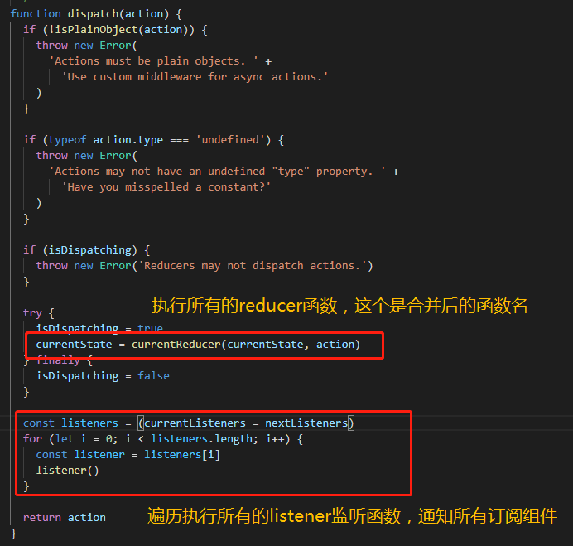
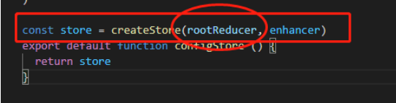
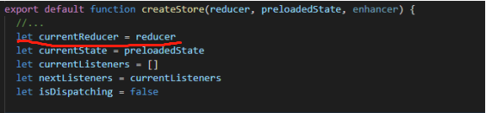
主要代码阅读—Action
store.dispatch(action)
执行所有reducer函数，生成新的state状态树
执行所有（组件的）监听函数

Slide 24
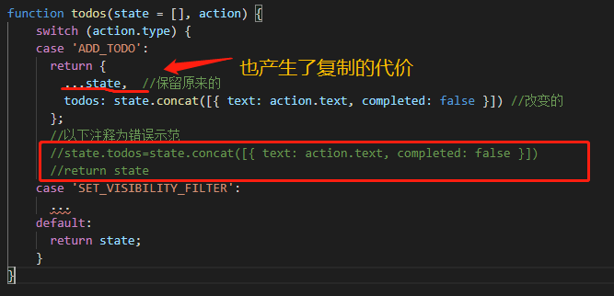
主要代码阅读—Reducer
遍历Reducer数组，并执行
创建或更新子State
返回最新的完整State树
思考： 如何划分reducer?

Slide 25
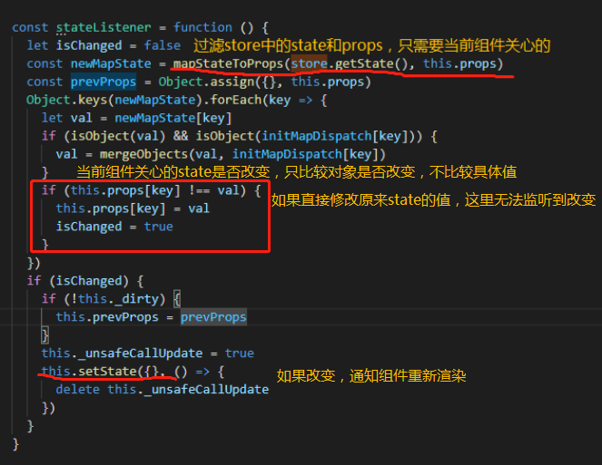
主要代码阅读—Listener
获取并过滤store中的state树，只需要当前组件关心的state
逐个判断state树中，当前组件关心的所有子state的对象是否改变，只比较对象是否改变，不关心对象内的值是否改变
如果有改变，通知当前组件重新渲染，调用setState

Slide 26
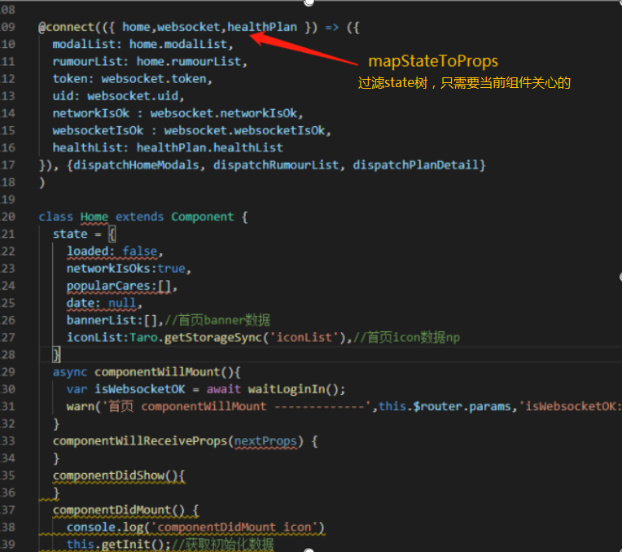
主要代码阅读—Listener
获取并过滤store中的state树，只需要当前组件关心的state
逐个判断state树中，当前组件关心的所有子state的对象是否改变，只比较对象是否改变，不关心对象内的值是否改变
如果有改变，通知当前组件重新渲染，调用setState

Slide 27
相关中间件
redux-thunk — 用最简单的方式搭建异步 action 构造器
redux-promise — 遵从 FSA 标准的 promise 中间件
redux-axios-middleware — 使用 axios HTTP 客户端获取数据的 Redux 中间件
redux-observable — Redux 的 RxJS 中间件
redux-rx — 给 Redux 用的 RxJS 工具，包括观察变量的中间件
redux-logger — 记录所有 Redux action 和下一次 state 的日志
redux-immutable-state-invariant — 开发中的状态变更提醒
redux-unhandled-action — 开发过程中，若 Action 未使 State 发生变化则发出警告
redux-analytics — Redux middleware 分析
redux-gen — Redux middleware 生成器
redux-saga — Redux 应用的另一种副作用 model
redux-saga 采用了另外一种思路，它没有把异步操作放在 action creator 中，也没有去处理 reductor，而是把所有的异步操作看成“线程”，可以通过普通的action去触发它，当操作完成时也会触发action作为输出。saga 的意思本来就是一连串的事件。
redux-action-tree — Redux 的可组合性 Cerebral-style 信号
apollo-client — 针对 GraphQL 服务器及基于 Redux 的 UI 框架的缓存客户端

Slide 28
相关中间件
Dva
dva 首先是一个基于 redux 和 redux-saga 的数据流方案，
然后为了简化开发体验，dva 还额外内置了 react-router 和 fetch，所以也可以理解为一个轻量级的应用框架。
简单理解，就是让使用 react-redux 和 redux-saga 编写的代码组织起来更合理，维护起来更方便。
Vuex、Flux、Redux、Redux-saga、Dva、MobX
https://segmentfault.com/a/1190000017420120

Slide 29
THANKS
商业计划
北冥星眸

